Slide 1
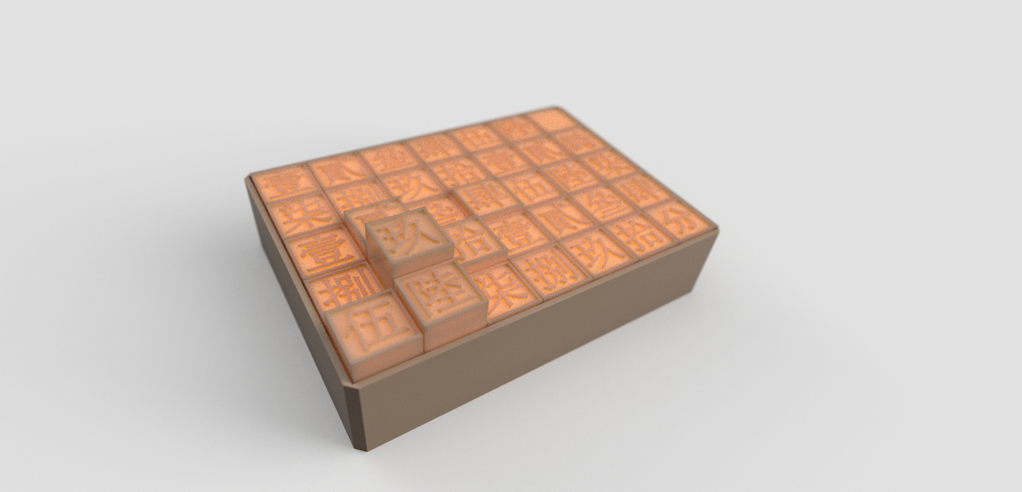
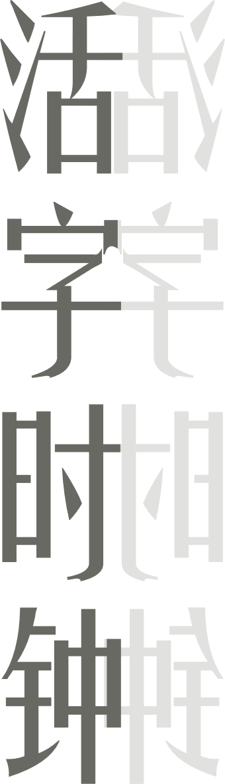



Slide 2
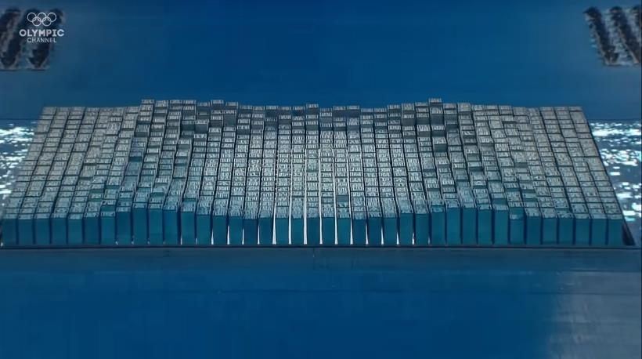
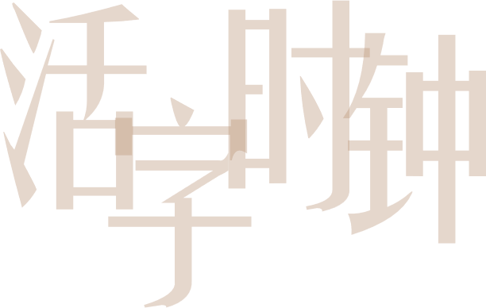

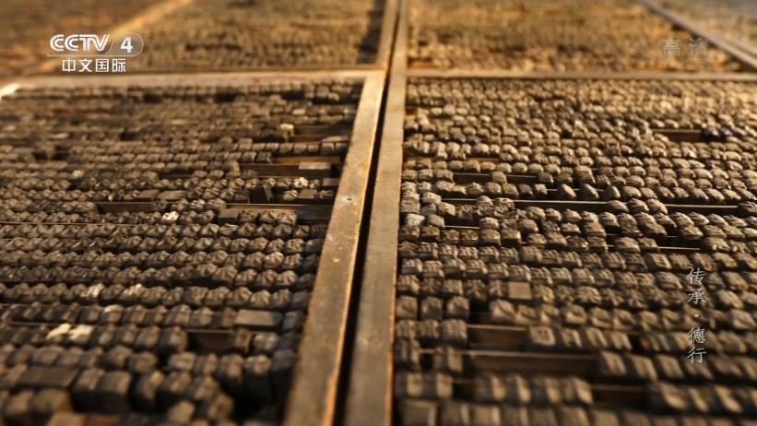
背景与意义 将 文化传承 带入 日常生活 透过结合当代文创元素融合生活，设计与科技结合可以使传统工艺吸引更多大眾關注与了解 创新 结合 传统工艺 活字印刷作为非物质文化遗产，结合3D打印和装置艺术，在实现创新的同时，有助于保护和传承传统工艺
目标与内容 活字 ＋时钟 ＋灯饰 启发自活字印刷术与2008年北京奥运开幕式的活字升降动态，而时间则成为文字内容，包括「零、壹、貳、叄、肆、伍、陸、柒、捌、玖、拾」和「时、分」; 配合灯光和可活动字块的升降，提升时间的可读性
1. Opening Ceremony - Beijing 2008 Summer Olympic Games
2. [传承第二季] 木活字印刷术 | CCTV中文国际

Slide 3

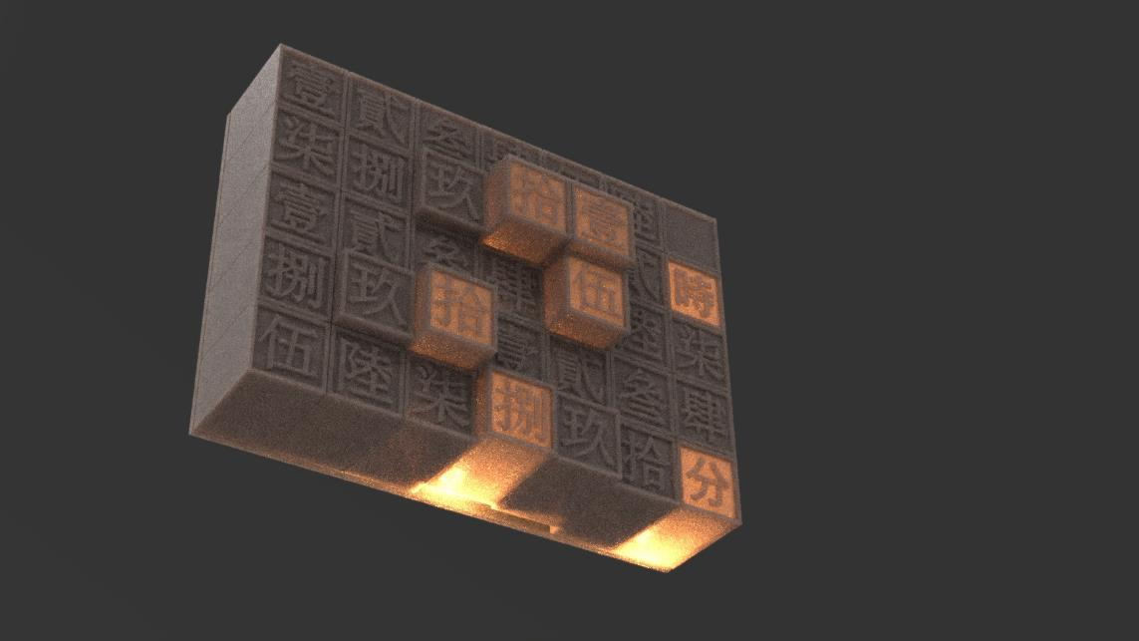
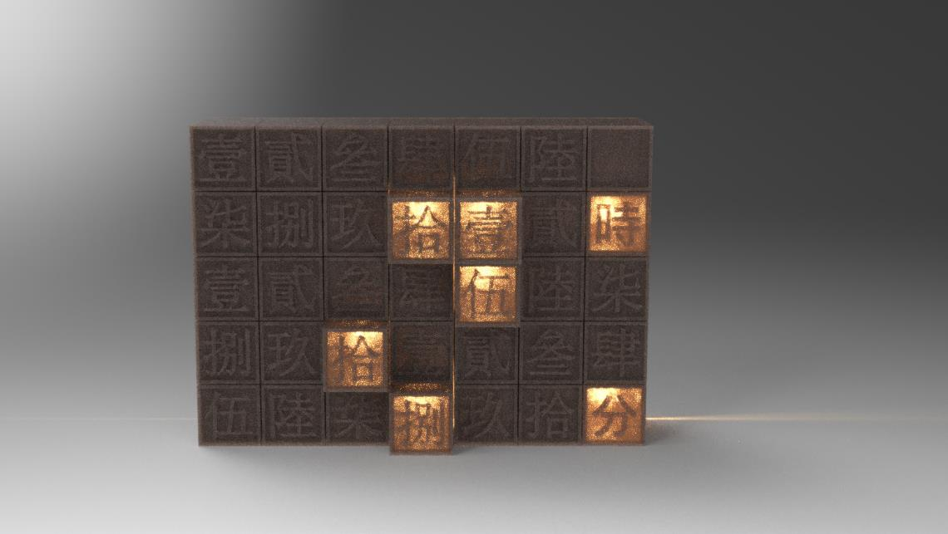
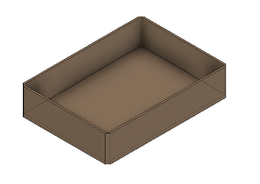
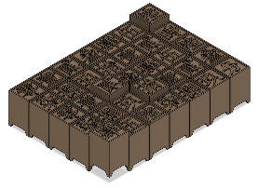
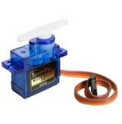
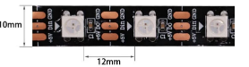
3
配合电子元件与开发板，利用3D打印并组装设计零件，组成活字时钟Movaclock。

Slide 4
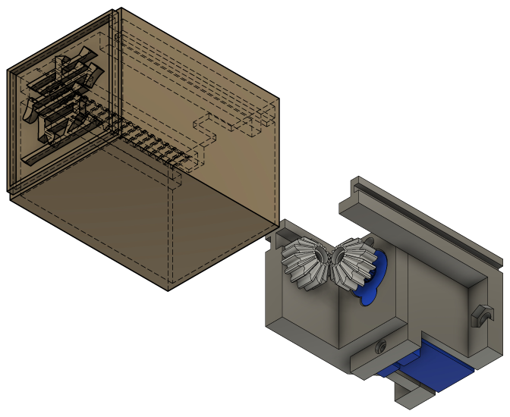
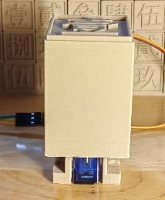
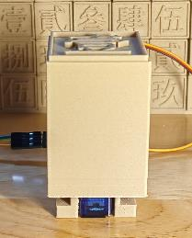
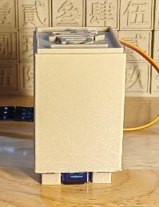
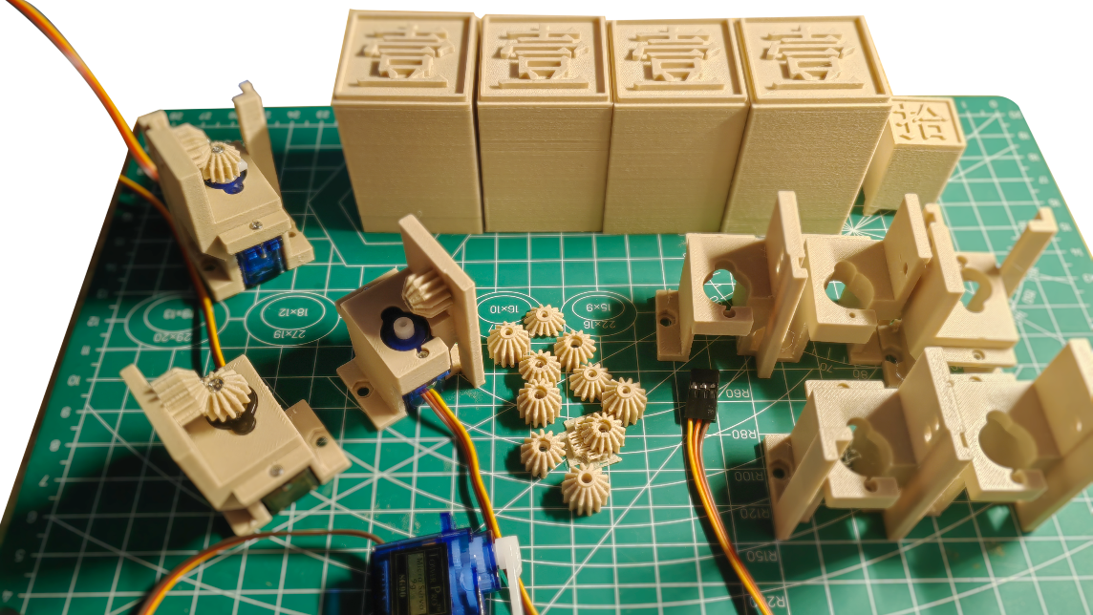
第一款原型 的 升降设计 利用 bevel gear 和 gear rack 尽量减少设计体积 节省耗材 融合文化于生活场景
材料列表
材料 | 用途
Servo motor＊35 | 字块升降
WS2812 LED Strip *35 | 编程灯光
PCA9685 Servo shield *3 | 电机控制
9V Power supply | 电源
Arduino UNO | 主控板
耗材（原型使用木质PLA） | 3D打印
原型测试 利用3D打印制作不同原型，打印并安装于不同款式的电机和配合其他元件进行测试，优化设计。 机器使用 BambuLab A1 Mini BambuLab P1S

Slide 5
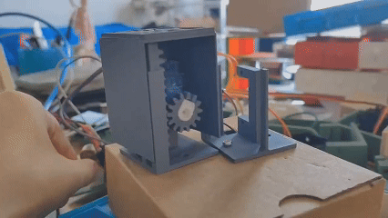
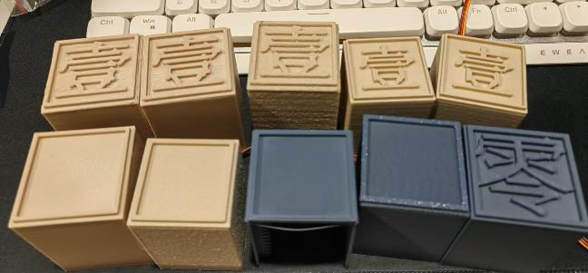
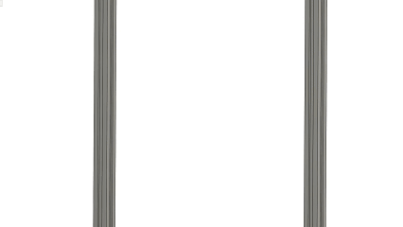
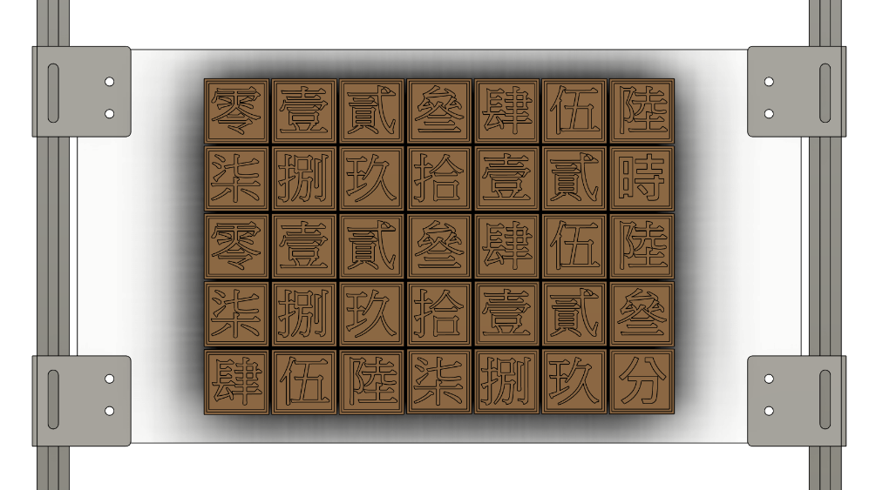
PETG
Wood PLA
with flow setting
原型测试 平衡打印质量和耗材数量 测试多个版本的原型 测试升降设计 减少体积（减少耗材和支撑） 耗材选择（PLA PETG 木PLA） 打印设定（平整度与仿工艺）
Wood PLA
Matte PLA
Linear mechanism with servo motor
Assembling Design

Slide 6
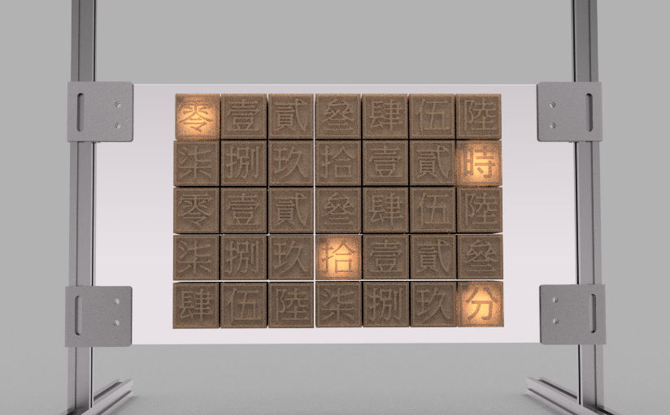
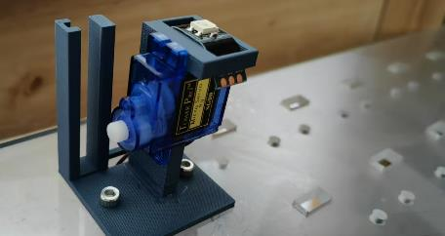
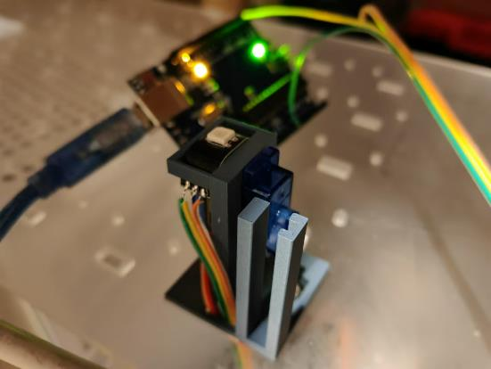
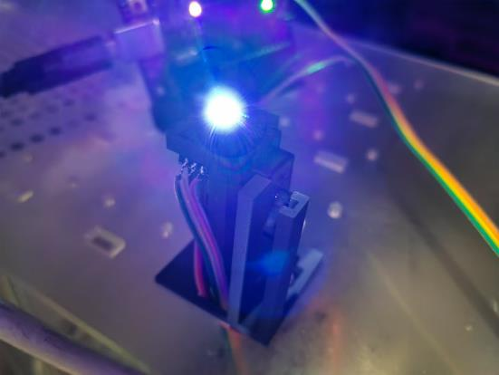
Arduino 控制 LED 灯带和电机 时间 → 电机转动90度、灯位亮起
原型制作成本
材料 | 用途 | 价格(RMB)
Servo motor＊35 | 字块升降 | 250
WS2812 LED Strip *35 | 编程灯光 | 75
PCA9685 Servo shield *3 | 电机控制 | 38
M2 M3 M5 螺丝螺母（主要） | 装置 | 30
5V Power supply | 电源 | 60
Arduino UNO | 主控板 | 80
耗材（原型使用木质PLA及普通PLA等 6卷）打印使用 | 3D打印 | 240
Acrylic sheet 5MM customized | 装置 | 60
铝型材 | 装置 | 200
 | 总 TOTAL | 1033
LED灯位置
电机
LED array

Slide 7
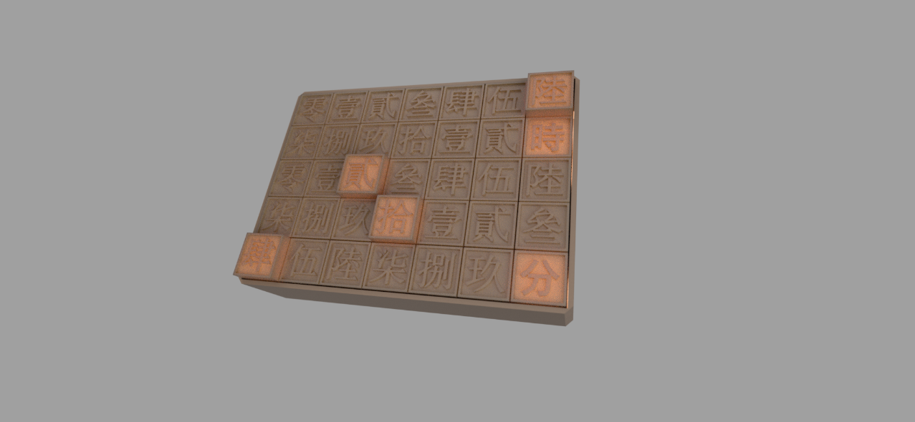
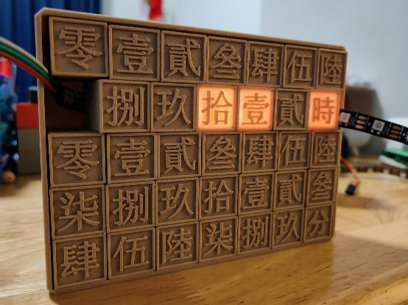
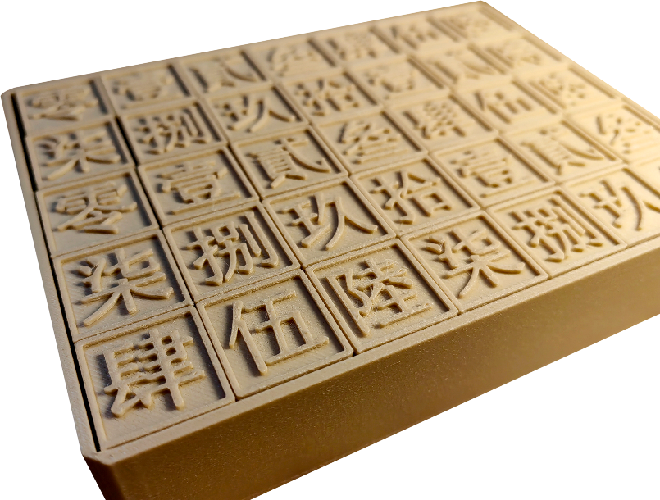
在红鸟空间以外 配合传统工艺的文化传承 活字工艺多使用木雕或金属字块，文创发展可利用真实工艺的字块，配合3D打印建造组装工具，以DIY文化结合文创； 实现个性化定制，消费者可以根据自己的需求和喜好定制活字， 提高产品的设计个性化程度; 利用更多不同的材料打印，可结合環保的文化推广

Slide 8
35 LEDs = 0 - 34
0123456
1
2
3
7890123
4567890
1234567
8901234

Slide 9
35 motors = 0-15 x 3
0
1
2
3
4
5
6
7
8
9
10
11
12
13
14
15
0
1
2
3
4
5
6
7
8
9
10
11
12
13
14
15
0
1
2

Slide 10
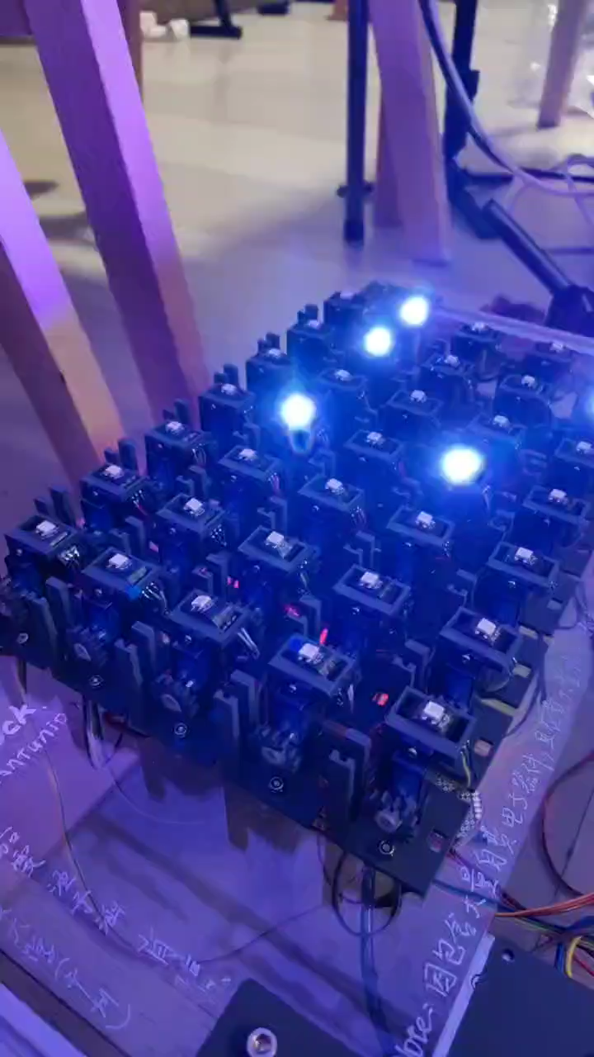
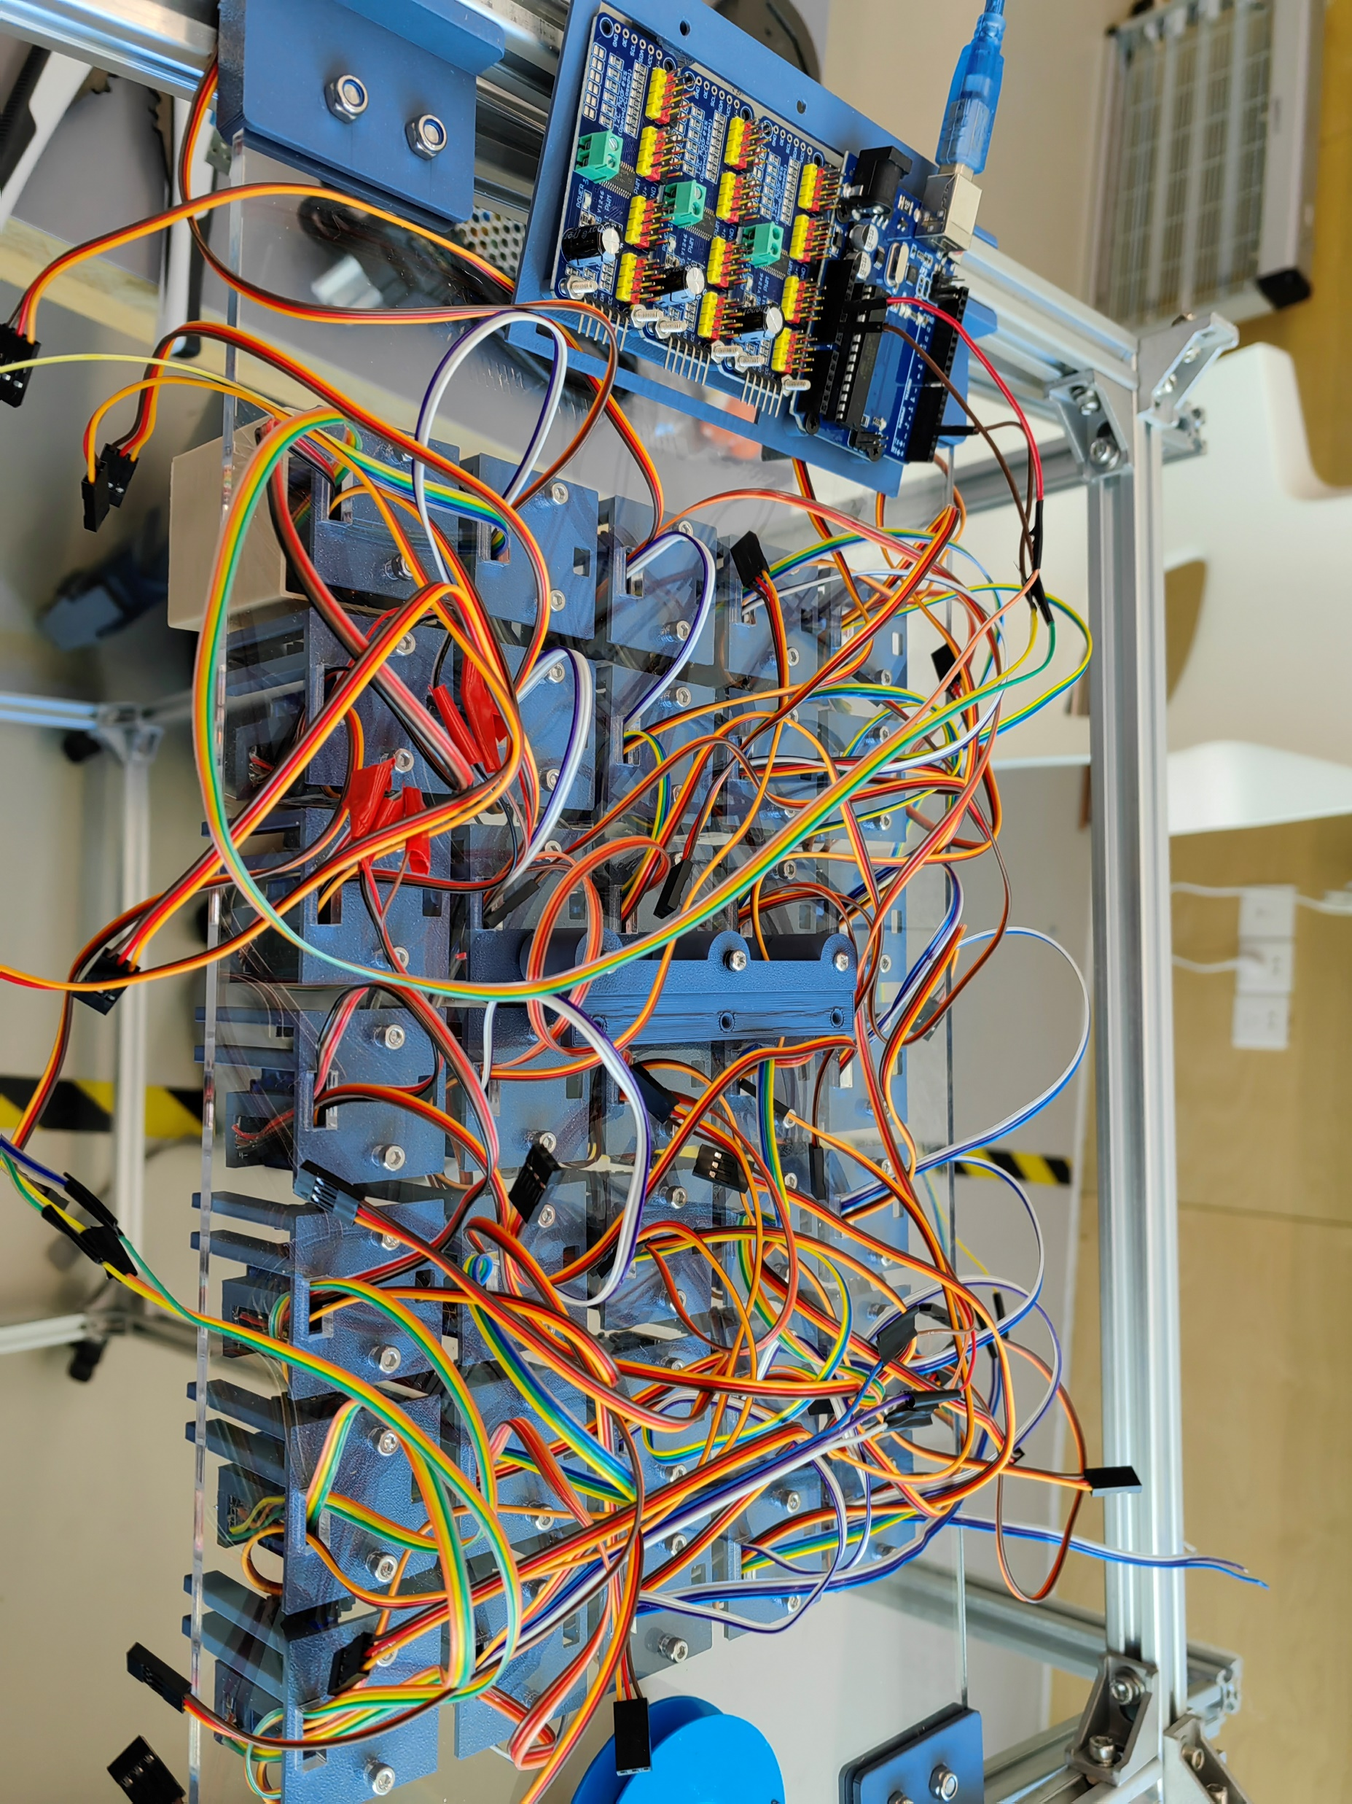
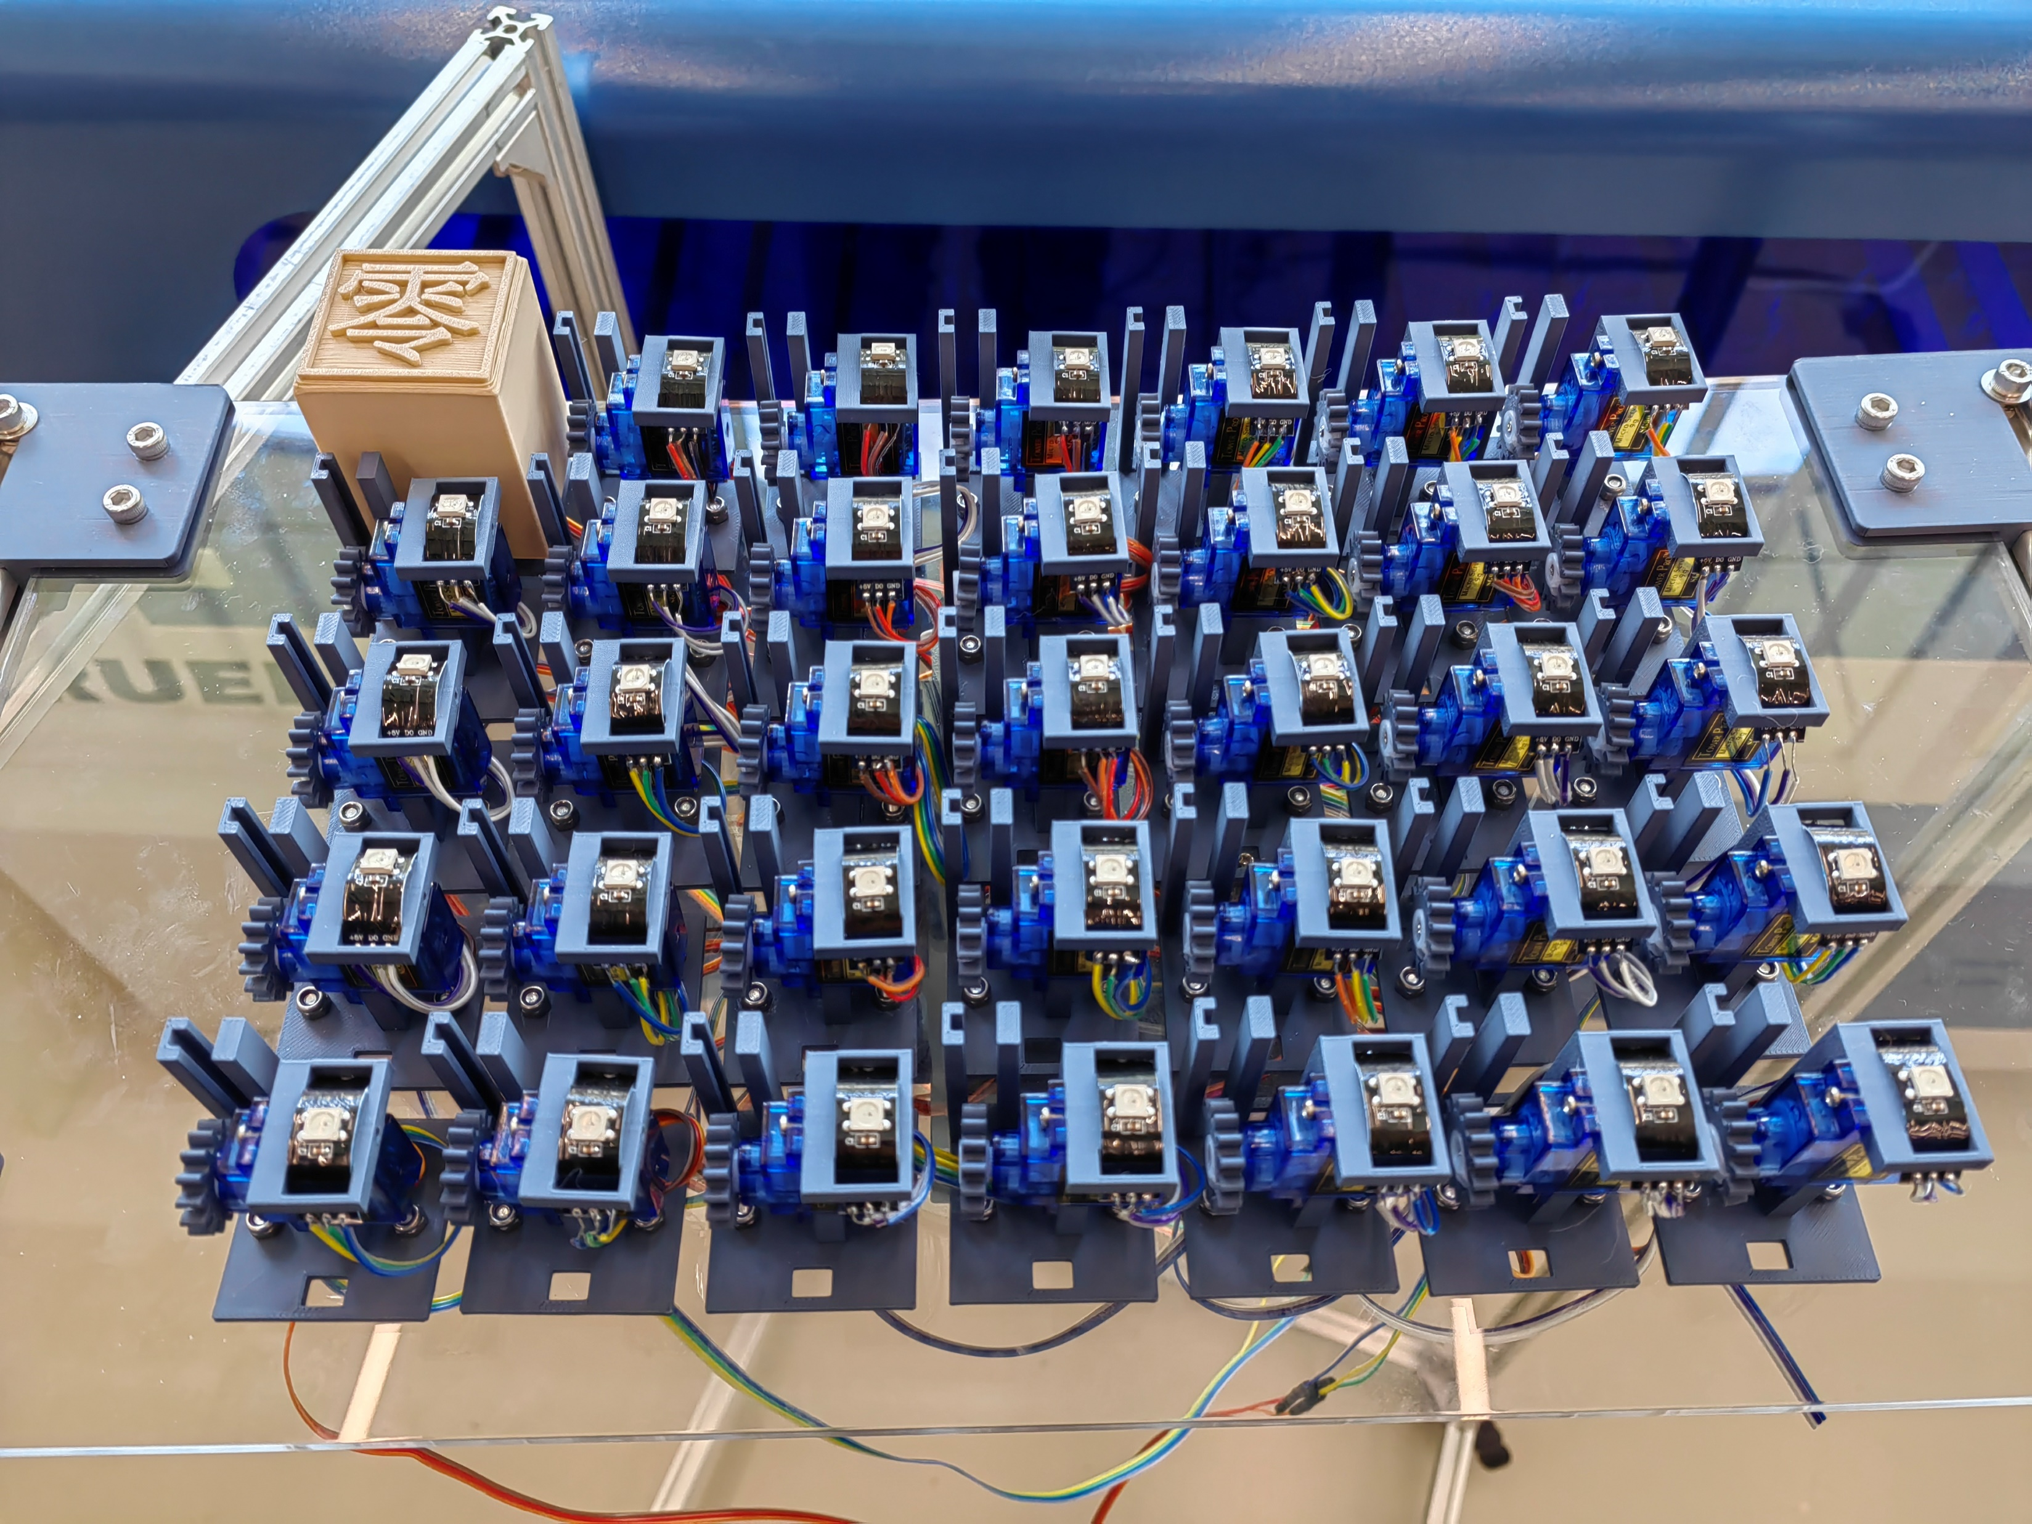
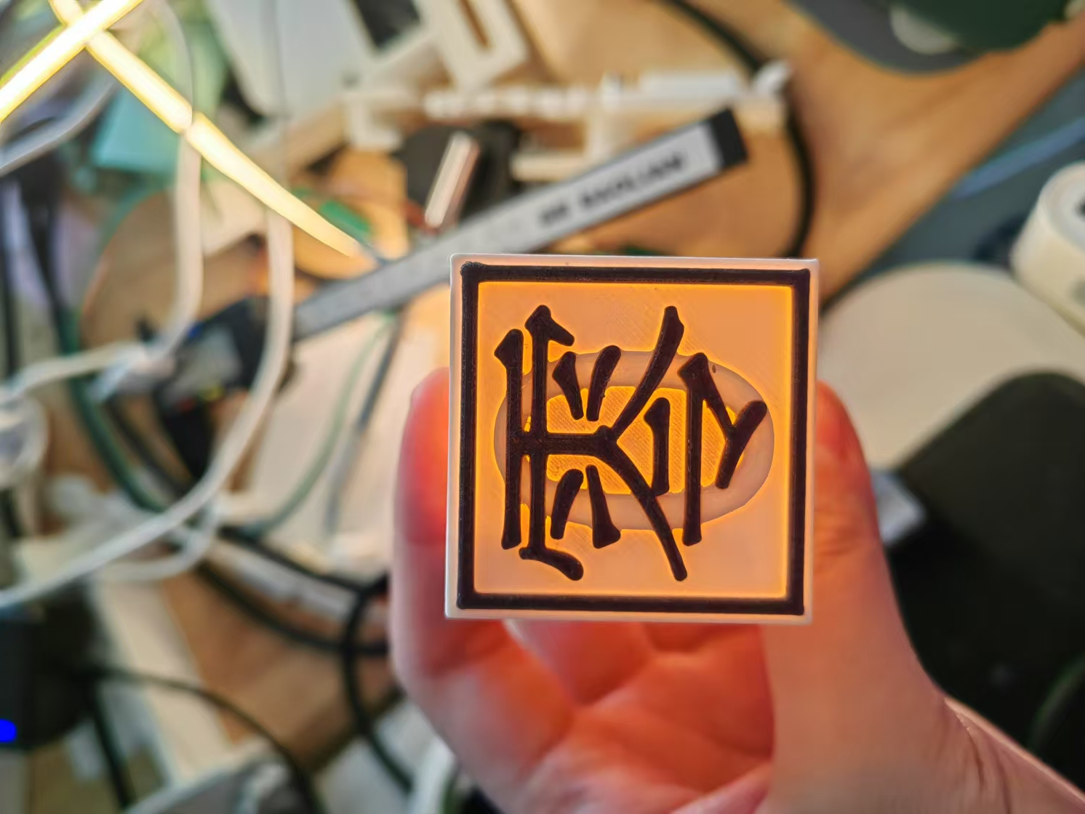
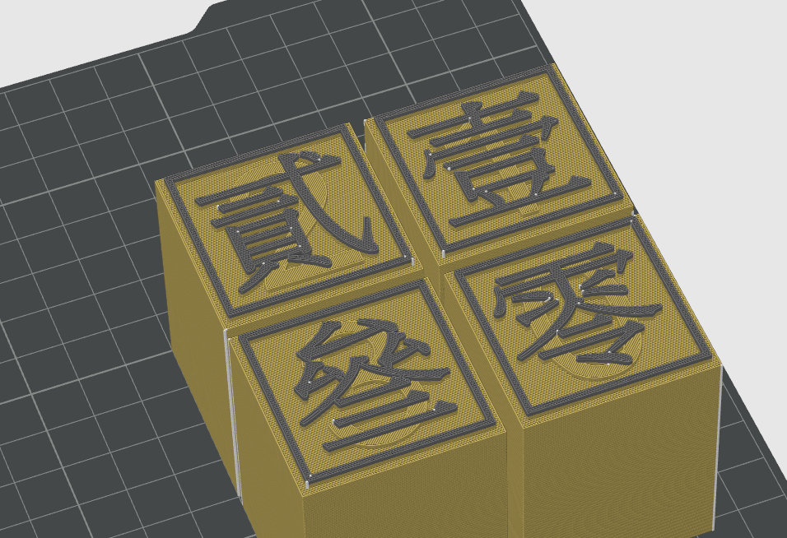
編程燈帶和馬達
整理線路和支架
更新中國數字和阿拉伯數字 方便大眾閱讀
多材料打印 亮燈效果

Slide 11
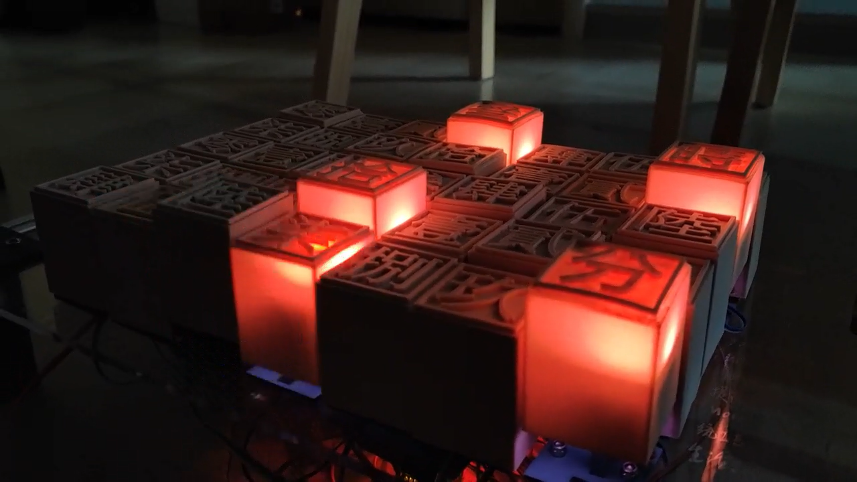

Slide 12
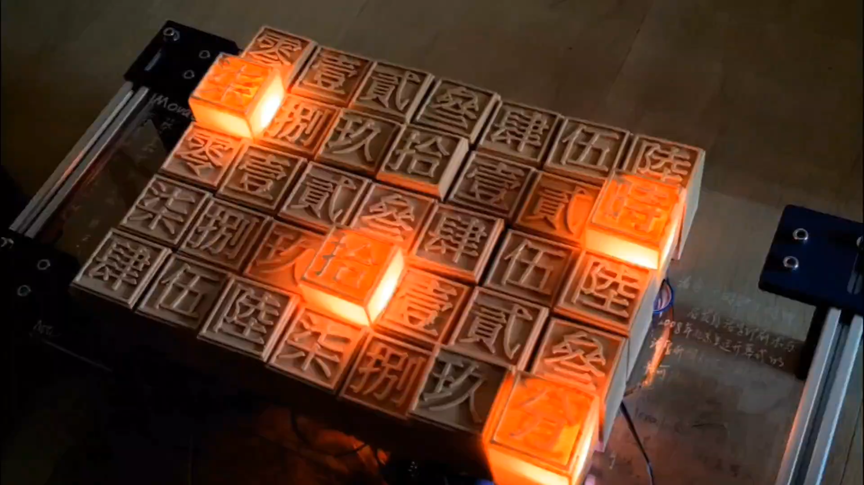

Slide 13
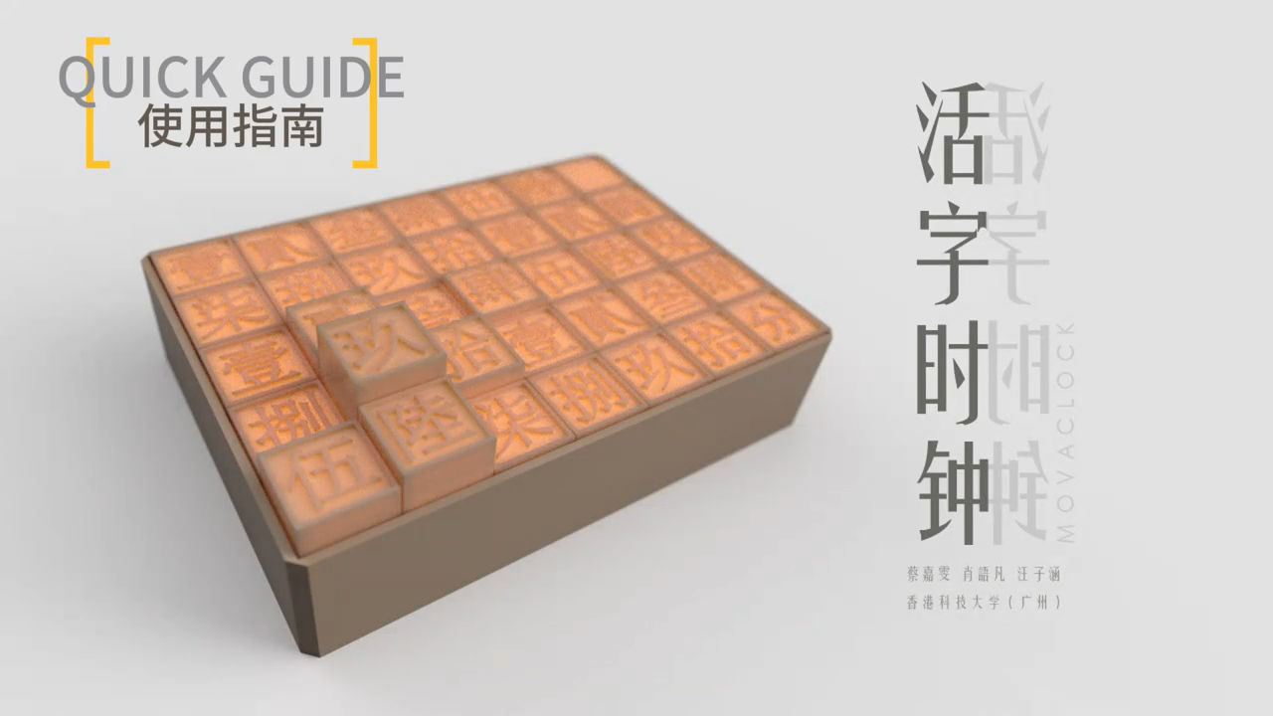

Slide 15
